Slide 1


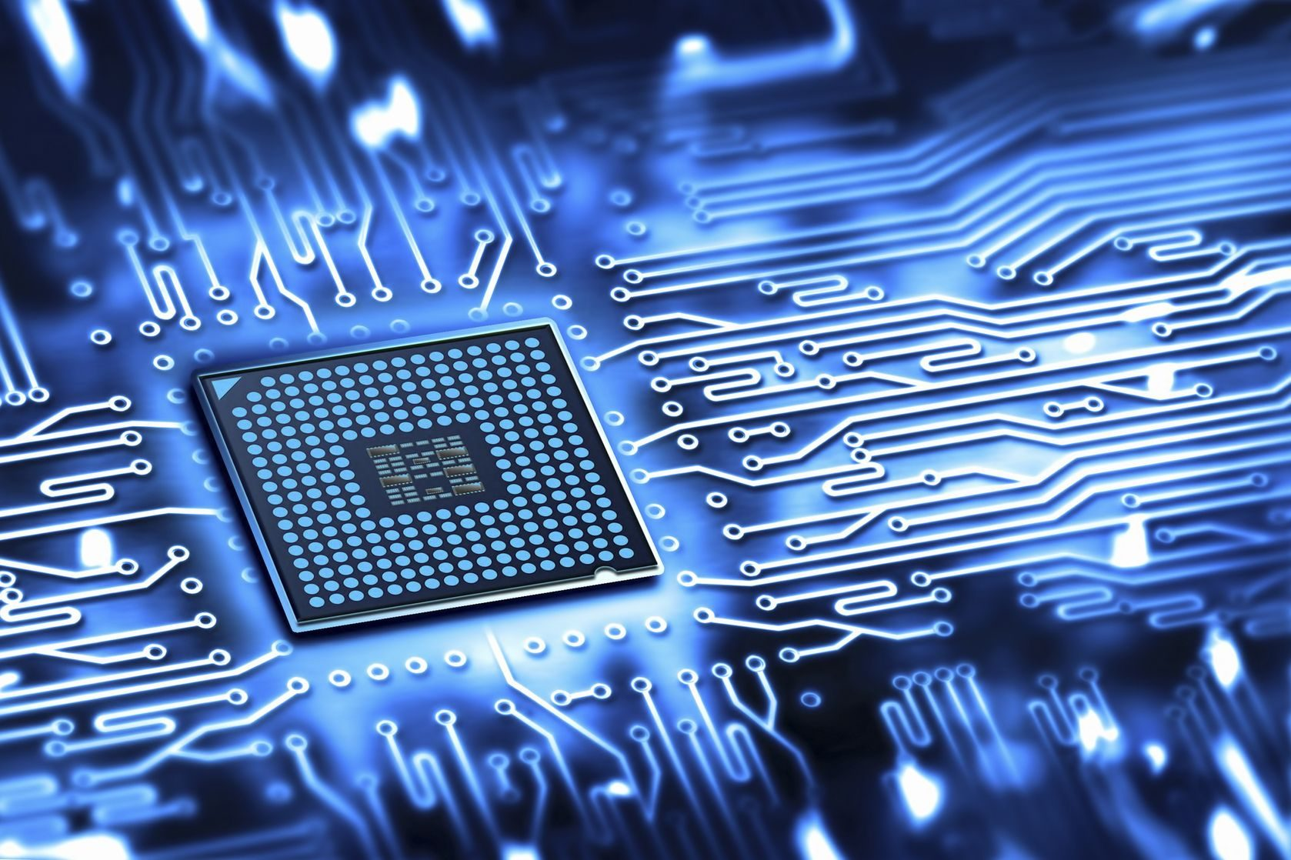
Tutorial de Compute Engine: virtual Machines (vMs) Google Cloud, para generación de máquinas virtuales
Arquitectura de computadoras
Integrantes:
-Toapanta Elián
-Torres Marlon
-Zambrano Alejandro

Slide 2


El objetivo:
Objetivos Específicos:
Realizar un tutorial de como crear una máquina virtual utilizando la plataforma Google cloud: compute engine, analizando las ventajas y desventajas que posee junto con su utilidad.
-Analizar las ventajas y desventajas de una máquina virtual.
-Explicar los usos que tienen las máquinas virtuales en la actualidad.
-Mostrar el proceso de crear una máquina virtual a través de la plataforma Google cloud: compute engine.

Slide 3
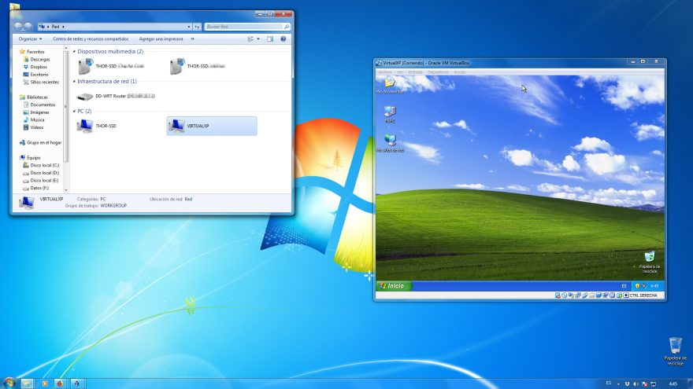
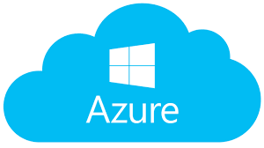
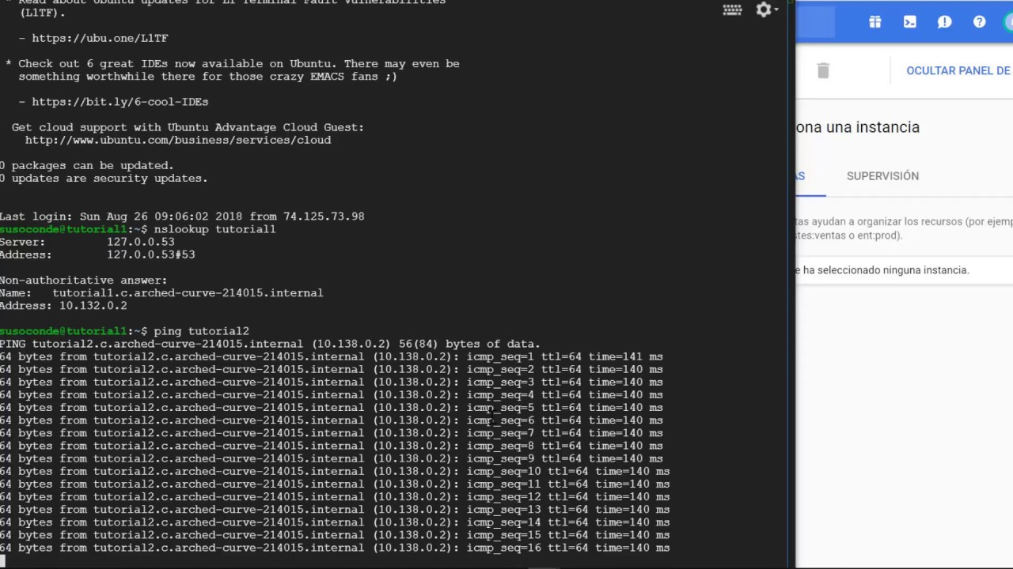

¿Qué es una máquina virtual?
-Se le define como un ordenador que utiliza únicamente software, emulando virtualmente los componentes del hardware como: el disco duro, la memoria RAM, tarjetas de red, tarjetas gráfica, etc
¿Cómo se utiliza actualmente?
-Las máquinas virtuales son utilizadas para ofrecer servicios como por ejemplo correo, páginas web, servidores de videojuegos, servicios de entretenimiento,etc...
Un gran ejemplo de las máquinas virtuales son los administradores: Amazon AWS y Microsoft Azure.

Slide 4
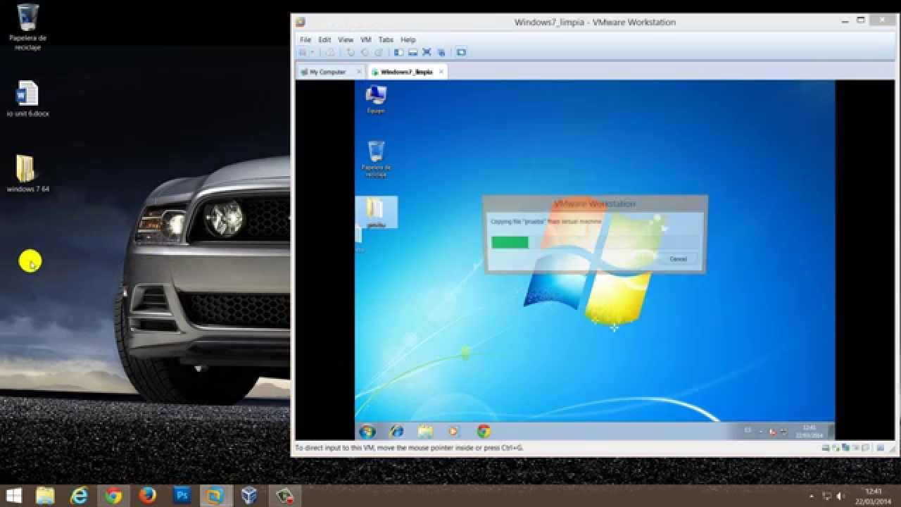
¿Por qué aparecieron las máquinas virtuales?
Es el crecimiento acelerado de máquinas físicas para realizar cálculos gigantes, a superado completamente el desarrollo del software para dichos cálculos. Para poder aprovechar este gran poder de cálculo aparece la idea de subdividir en varias capas de cálculo que hoy por hoy estas capas las conocemos como máquinas virtuales.

Slide 5
La nube
La nube permite almacenar y acceder a datos y programas a través de Internet en lugar del disco duro de su computadora.
Hablamos de nube o “cloud computing”, cuando accedemos a datos o programas a través de Internet, o al menos, tener esos datos sincronizados con otra información a través de la Web.
Beneficios:
Podrás acceder desde cualquier parte en la que estés. Los datos de tu empresa siempre estarán a tu disposición en el móvil, tablet u ordenador. Sólo necesitas una conexión a Internet.
También podrás ahorrarte los costes de adquisición de hardware, implementación de software y mantenimiento. Un software ERP en la nube es una solución más económica.

Slide 6
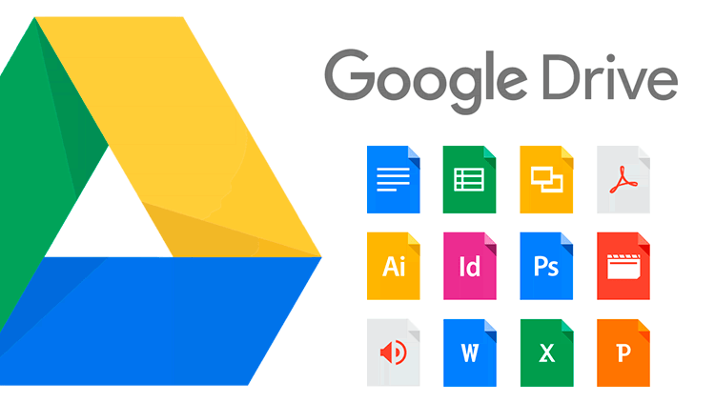
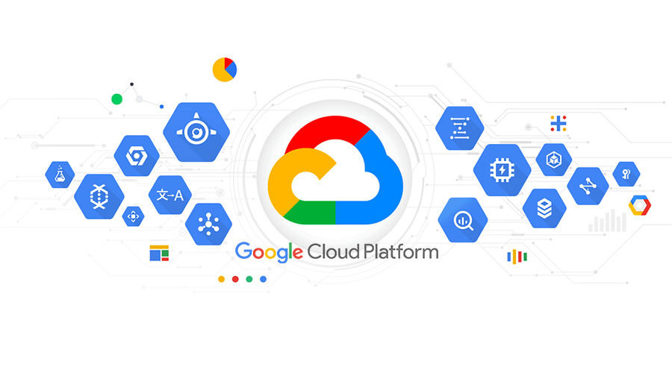
Google Cloud
Servicios
Es una suite que contiene diversos servicios que funcionan en la misma infraestructura que utiliza Google de manera interna, por ejemplo con servicios como Youtube o Google Search.
Más productos de Cloud.
-Gmail, Documentos, Drive, Hangouts y mucho más.
-Crea con datos completos en tiempo real.
-Gestiona fácilmente las identidades de los usuarios.
-Consigue dispositivos con Chrome OS y su navegador.
-Dispositivos inteligentes, sistemas operativos y aplicaciones empresariales.

Slide 7
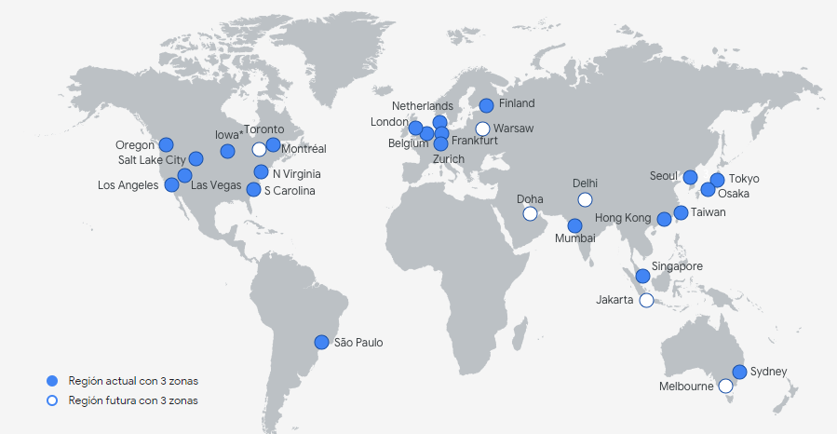
Mapa global de las regiones de Google Cloud Platform

Slide 8
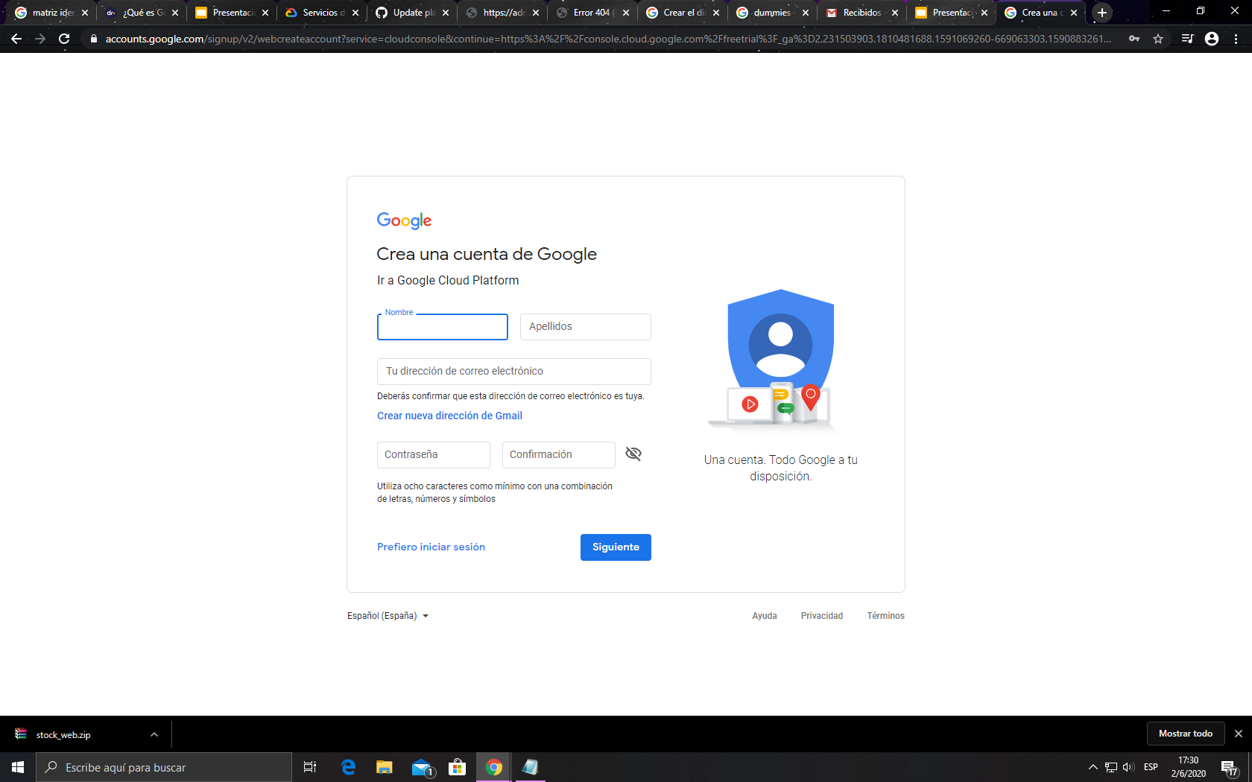
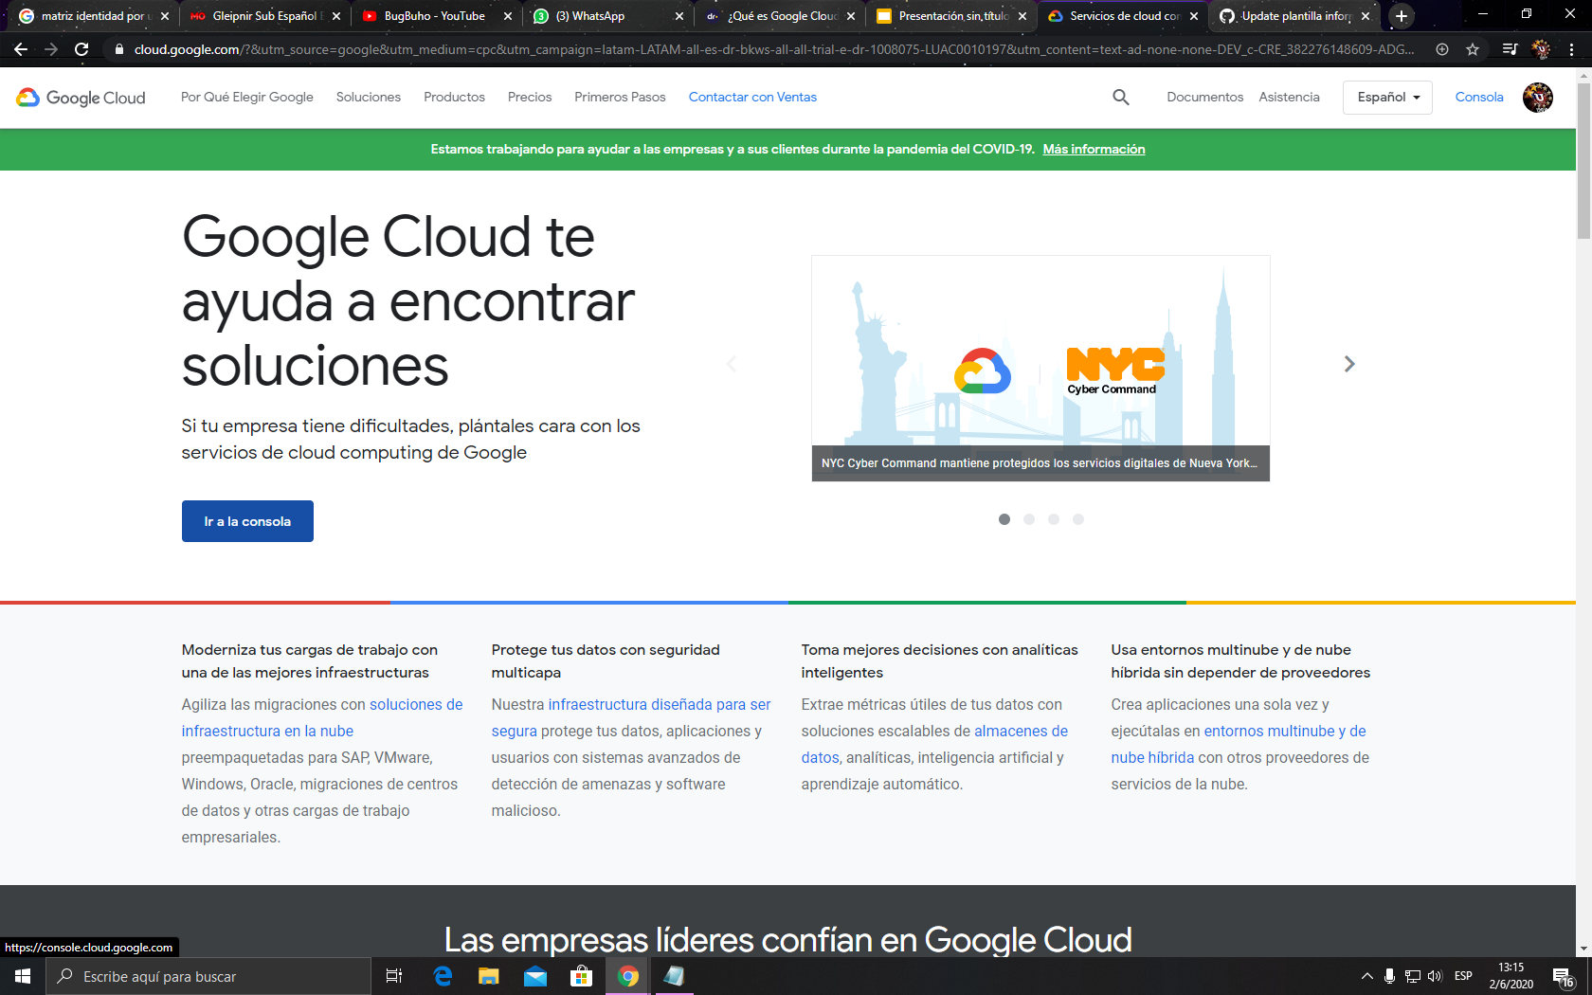
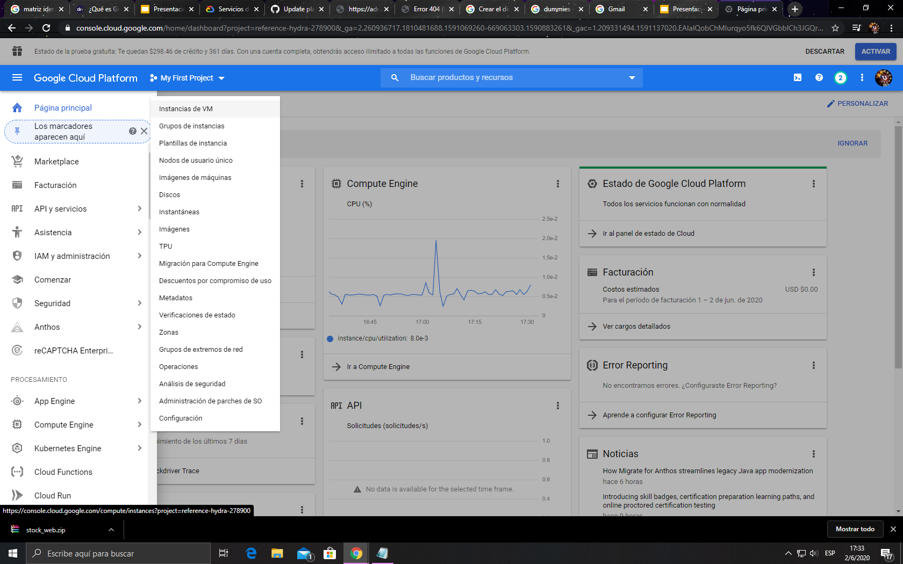
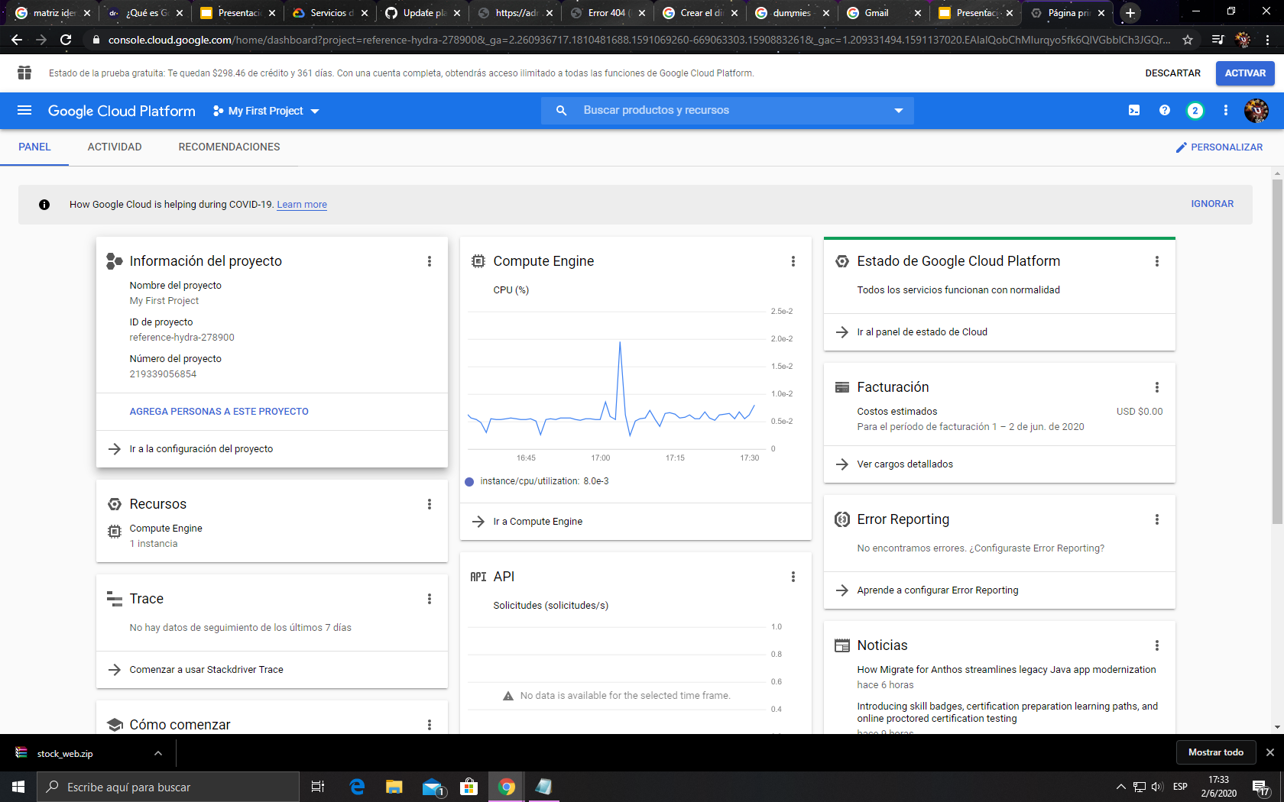
¿Cómo instalar un maquina virtual en Google Cloud ?
Pasos:

Slide 9
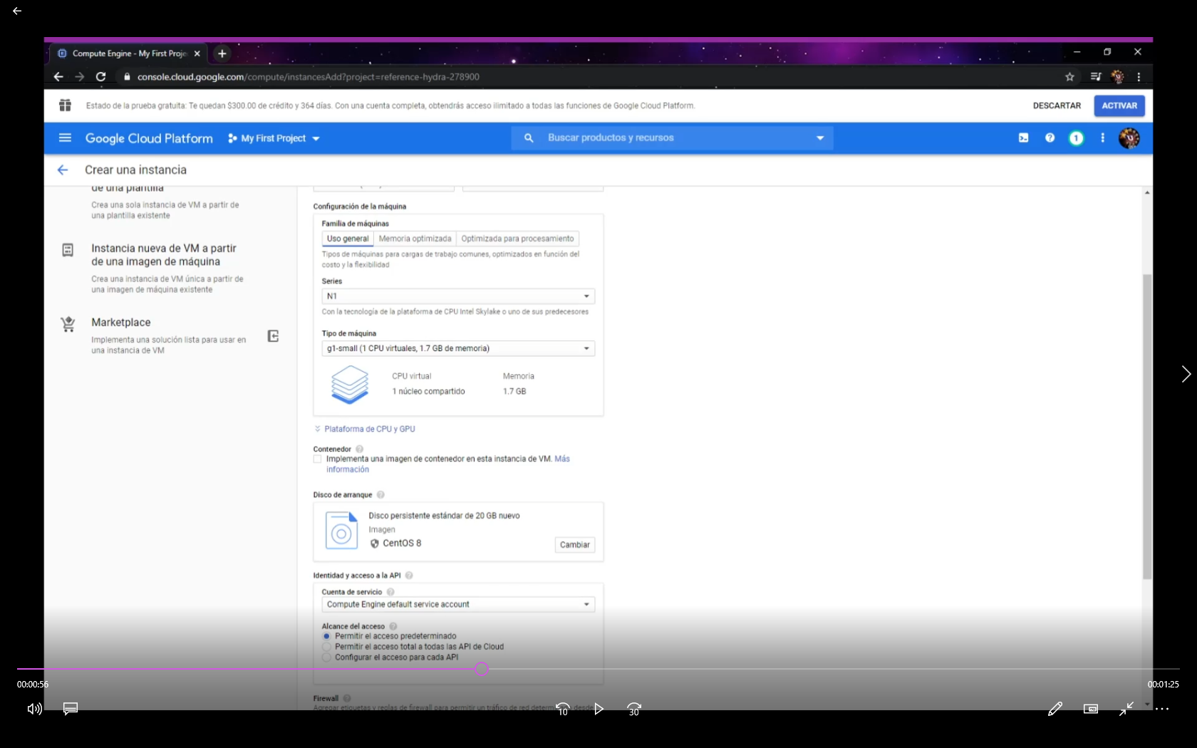
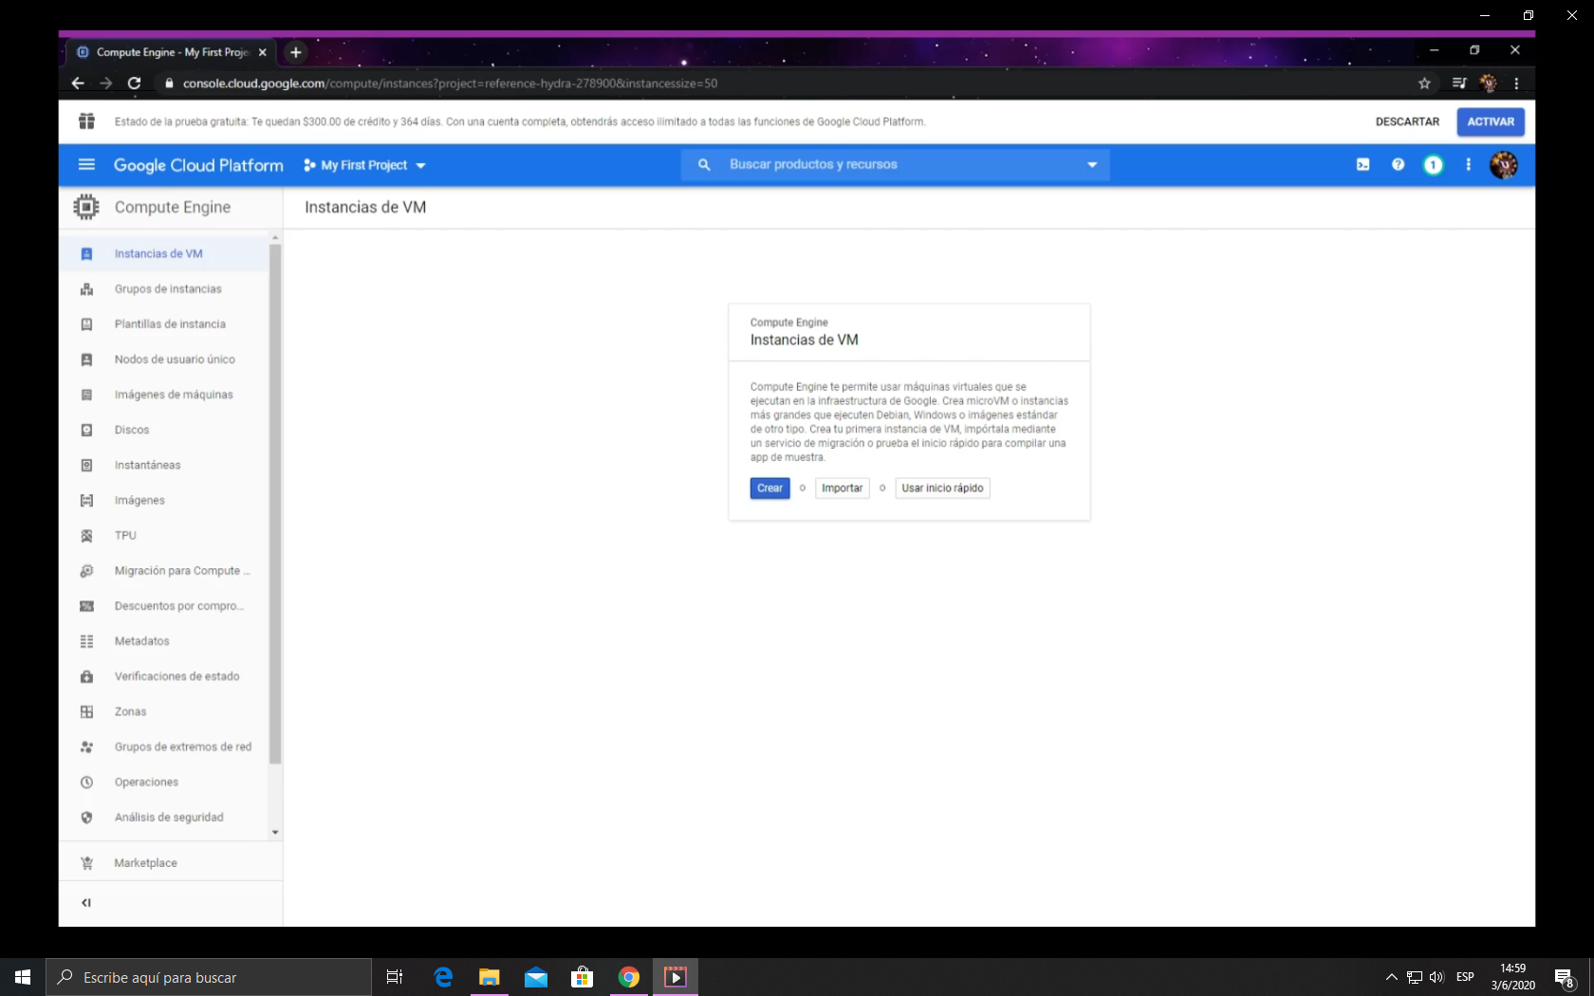
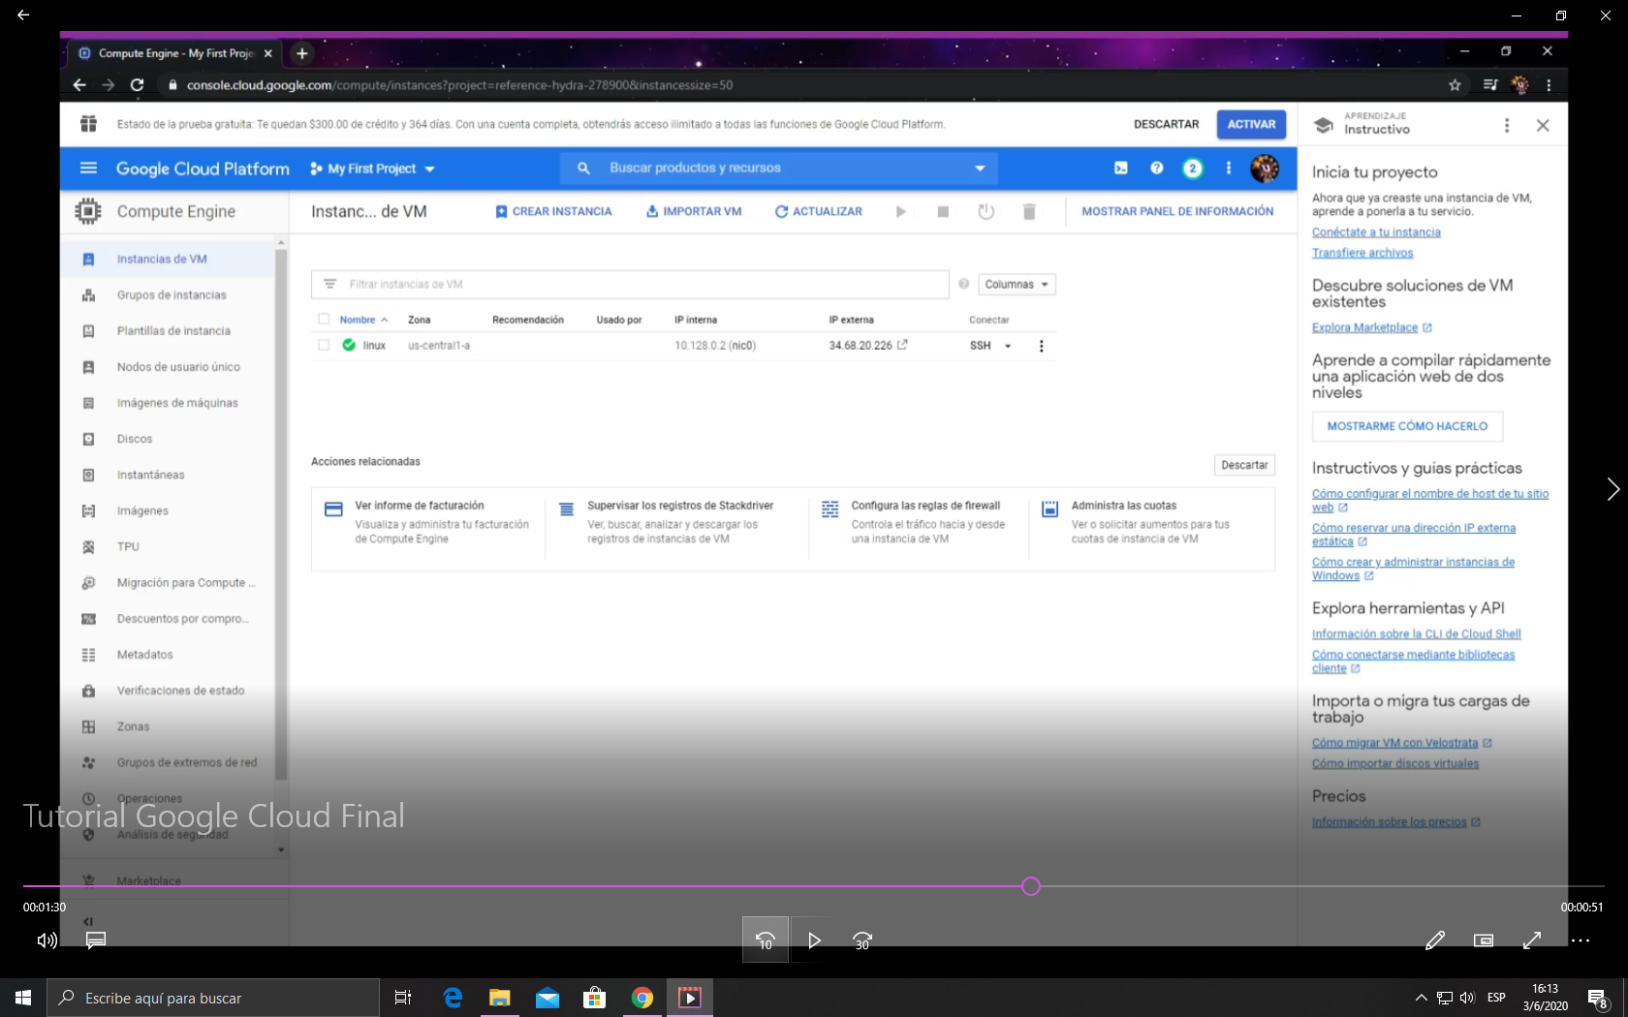
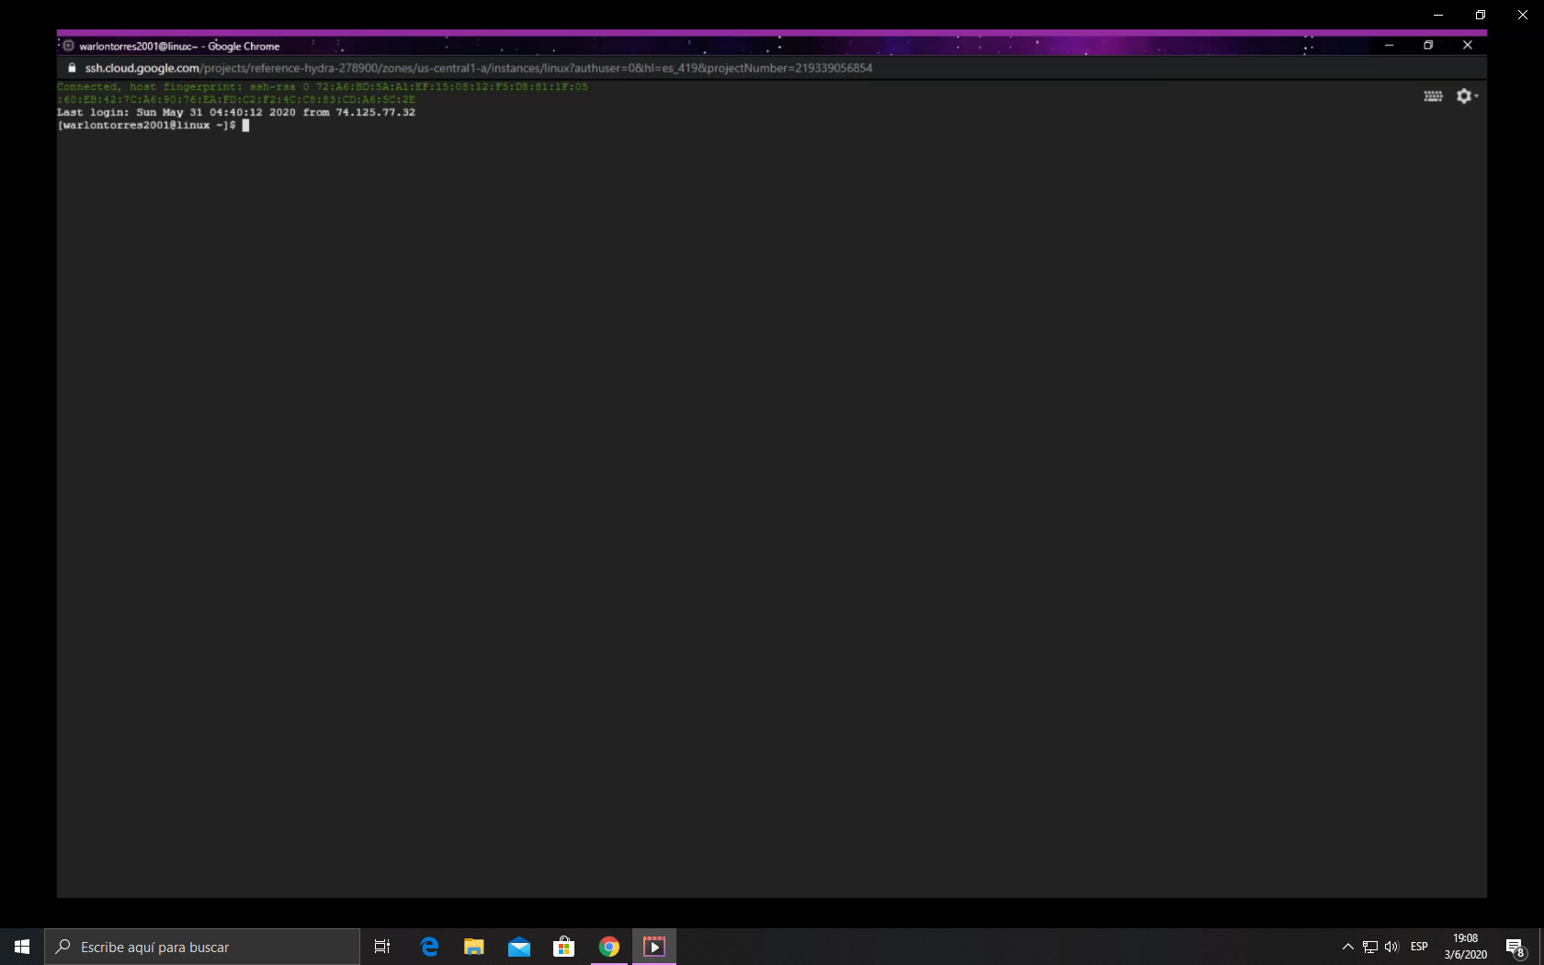

Slide 10

Conclusiones
-El servicio de la creación de máquinas virtuales en Google Cloud Platform es muy intuitivo y no demora mucho la creación de la máquina virtual. El hecho que otorgar un presupuesto por un año también es de apreciar, como también las estimaciones del cobro por los servicios de la plataforma, todo esto en tiempo real.
-Las máquinas virtuales simplemente es un programa que simula un pc real y en el cual podemos instalar un SO diferente al que tenemos en el Pc real. Con esta máquina virtual podemos tener en nuestra computadora más de un SO
-En la actualidad los servicios de cloud comuting están cambiando principalmente la forma en la cual las empresas interactúan con sus consumidores y con sus empresas asociadas, pero el cloud computing no solo es para empresas también son para personas común y corrientes que quieran realizar una gran cantidad de operaciones o tareas.

Slide 11


